Slide 1
Python+OpenCV图像编程
5 直方图均衡化

Slide 2
一、直方图统计与绘制
1、直方图统计语法格式：
hist = cv2.calcHist(images,channels,mask,histSize, ranges,accumuIate)
参数说明：
hist：返回的统计直方图，是一个一维数组。
image：原始图像，需要使用“[ ]”括起来。
channel：指定通道编号。单通道，[0]；彩色，[0]、[1]、[2]。
mask：掩模图像。统计整幅图像，设定为None。
histSize：BINS的值，需要使用“[ ]”括起来。例如：[256]。
range：像素灰度值范围。
accumulate：累积标识，默认值为False。

Slide 3
2、直方图绘制语法格式：
matplotlib.pyplot.plot()
参数说明：
fmt：可选参数[fmt] 是一个字符串来定义图的基本属性如：颜色
（color），点型（marker），线型（linestyle），具体形
式 fmt = '[color][marker][line]'。

Slide 4
matplotlib.pyplot.hist(X, BINS)
参数说明：
X：数据源，必须是一维的。对于二维图像，需使用ravel函数处
理为一维数据源。
BINS：统计的灰度等级。

Slide 5
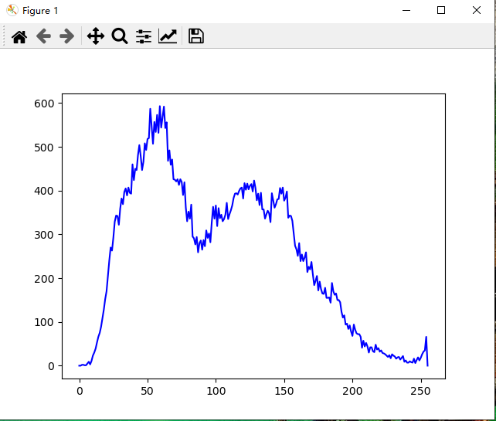
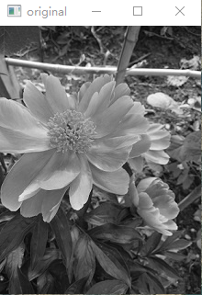
3、实例：
import cv2
import matplotlib.pyplot as plt
img = cv2.imread("grayimage.jpg")
hist = cv2.calcHist([img], [0], None, [256], [0, 255])
cv2.imshow("original", img)
#plt.hist(img.ravel(), 256)
plt.plot(hist, color='b')
cv2.waitKey()
cv2.destroyAllWindows()

Slide 6
二、直方图均衡化
1、语法格式：
dst = cv2.equalizeHist(src)
参数说明：
src：8为单通道原始图像。
dst：均衡化之后的图像。

Slide 7
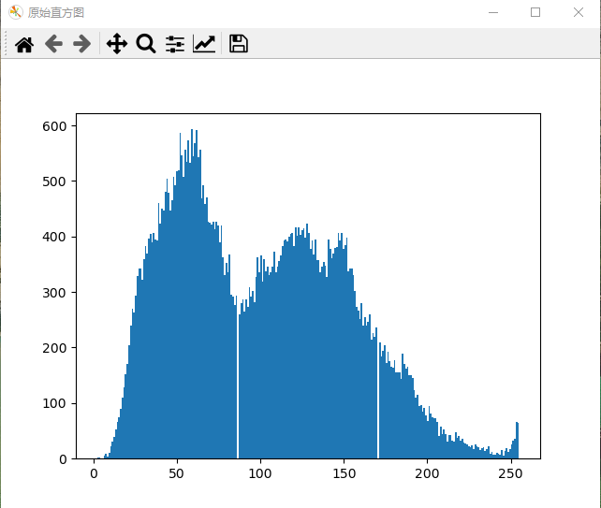
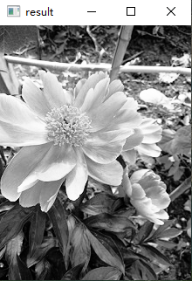
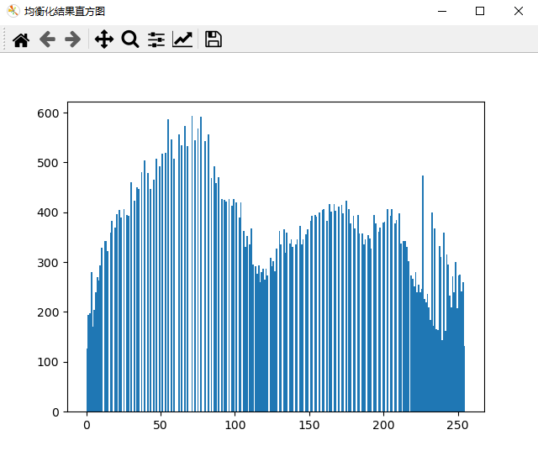
2、实例：
import cv2
import matplotlib.pyplot as plt
img = cv2.imread("grayimage.jpg", cv2.IMREAD_GRAYSCALE)
equ = cv2.equalizeHist(img)
cv2.imshow("original", img)
cv2.imshow("result", equ)
plt.figure("原始直方图")
plt.hist(img.ravel(),256)
plt.figure("均衡化结果直方图")
plt.hist(equ.ravel(),256)
cv2.waitKey()
cv2.destroyAllWindows()

Slide 8
休 息 一 下

